Slide 1
Počítačové siete
Študijný program
Prof. Ing. Miloš Drutarovský, CSc.
Katedra elektroniky a multimediálnych telekomunikácií
Notes:
Dobrý deň.
Vítam Vás na dnešnom seminári v rámci predmetu „Úvod do inžinierstva“.
Predstavím sa. Volám sa ... a som vedúcim Katedry elektroniky a multimediálnych telekomunikácií.
Ďalší slajd

Slide 2
Obsah
Veľmi stručný úvod do problematiky počítačových sietí
  Náplň študijného programu „Počítačové siete“
Predmety v študijnom programe „Počítačové siete“
Katedra elektroniky a multimediálnych telekomunikácií
  Personál
  Laboratóriá
  Výskumný program
Notes:
Mojou úlohou je v rámci dnešnej dvojhodinovky zoznámiť Vás so študijným programom „Počítačové siete“ a tiež s pracoviskom, ktoré bude tento študijný program zabezpečovať.
Najprv si veľmi stručne povieme niečo o počítačových sieťach.
Potom Vás uvediem do obsahu vlastného študijného programu.
Nakoniec Vás zoznámim s Katedrou elektroniky a multimediálnych telekomunikácií – laboratóriami, v ktorých bude prepbiehať výučba a výskumným programom, do ktorého budú naši študenti zapojení formou záverečných bakalárskych (resp. diplomových) prác.
Verím, že tieto informácie prispejú k tomu, aby ste lepšie poznali fakultu, na ktorej ste sa rozhodli študovať.

Slide 3
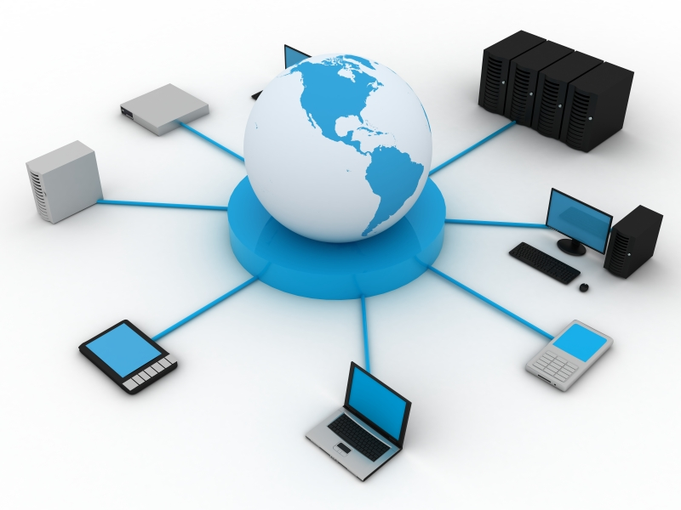
Čo je počítačová sieť ?
Počítačová sieť je súhrnné označenie technických prostriedkov (hardvéru, softvéru a organizačného zabezpečenia), pomocou ktorých je realizované prepojenie a výmena dát medzi počítačmi.
INTERNETWORK
Notes:
Čo je počítačová sieť ?
Synonymom modernej počítačovej siete je INTERNET
Dnes už je takmer každý nejakým spôsobom pripojený do Internetu a nejakým spôsobom využíva jeho služby.
Internet je počítačovou sieťou.
Formálna definícia počítačovej siete - súhrnné označenie technických prostriedkov (hardvéru, softvéru a organizačného zabezpečenia), pomocou ktorých je realizované prepojenie a výmena dát medzi počítačmi.
Okrem pojmu „internet“ však poznáme rôzne ďalšie typy počítačových sietí, ktoré rozlišujeme napr. podľa topológie resp. podľa veľkosti atď.
Ďalší slajd.

Slide 4
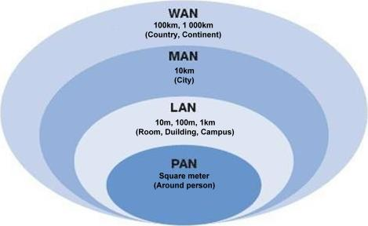
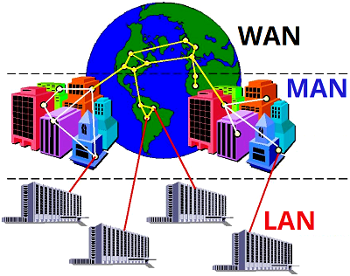
Veľkosť siete
Wide Area Network
Metropolitan Area Network
Local Area Network
Personal Area Network
Notes:
Aké typy sietí poznáme?
Pri štúdiu počítačových sietí sa môžeme stretnúť s pojmami, ako „lokálna sieť“, „metropolitná sieť“ resp. „rozľahlá sieť“.
Porozprávať stručne čo to znamená.
Najznámejšou sieťou je však
Najznámejším pojmom je však

Slide 5
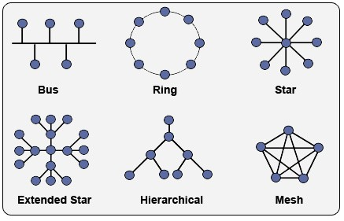
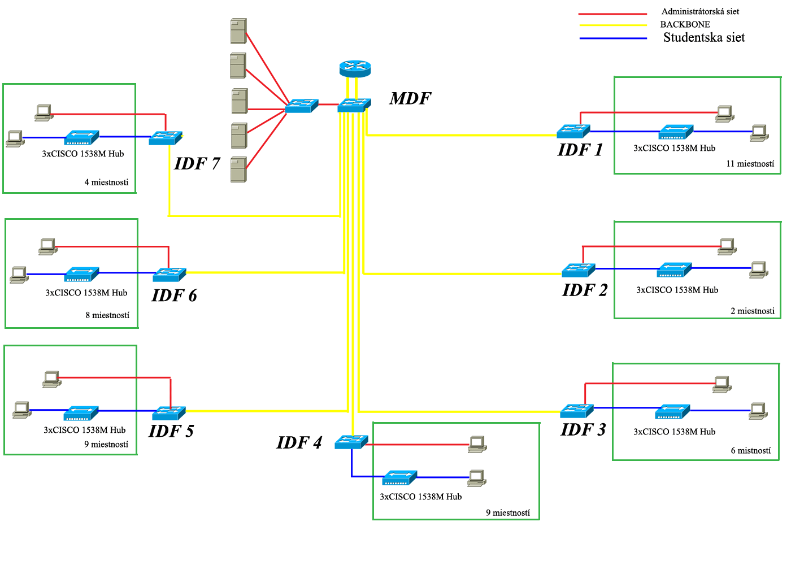
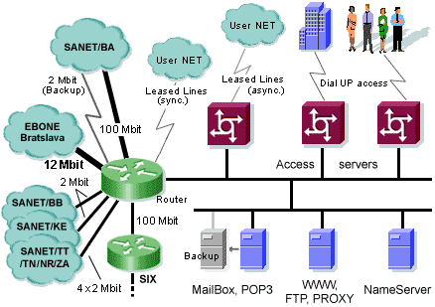
Topológia siete
Zbernica
Kruh (prstenec)
Hviezda
Rozšírená hviezda
Hierarchická (strom)
Neobmedzená, voľná (pavučina)
Notes:
Napríklad, podľa topológie siete poznáme siete zbernicové, prstencové, hviezdicové, hierarchické (stromové) resp. siete s topológiu

Slide 6
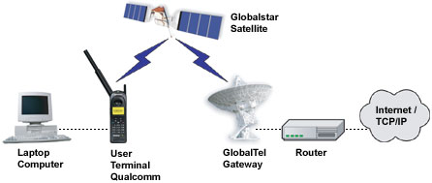
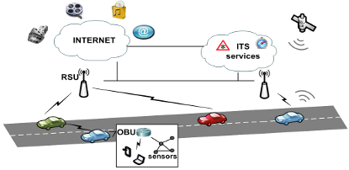
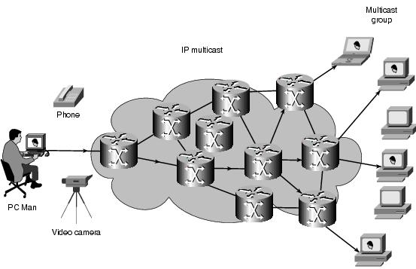
Ďalšie typy sietí
Netriedený neúplný zoznam pojmov
Circuit/Packet-Switched Network
Fixed/Mobile/Wireless Network
Unicast/Multicast Network
Client-Server/Peer-to-Peer Network
Satellite Network
IP Network (IP=Internet Protocol)
VoIP (Voice-over-IP) Network
IPTV (Video-over-IP) Network
VANET (Vehicular Ad-Hoc Network)
Sensor Network
...
Mobilné technológie a služby
Satelitné technológie a služby
Rečové interaktívne komunikačné systémy
Notes:
Pri štúdiu problematiky sietí (ale aj pri ich používaní) sa môžeme stretnúť s nasledovnými pojmami, ktoré charakterizujú rôzne typy sietí (viď. zoznam).
Tieto názvy definujú napr. spôsob prepojenia koncových bodov siete, formu komunikácie medzi uzlami siete, prenosové médium, prenášanú informáciu atď.
Vidíme tu zároveň obrovskú šírku problematiky počítačových sietí.

Slide 7
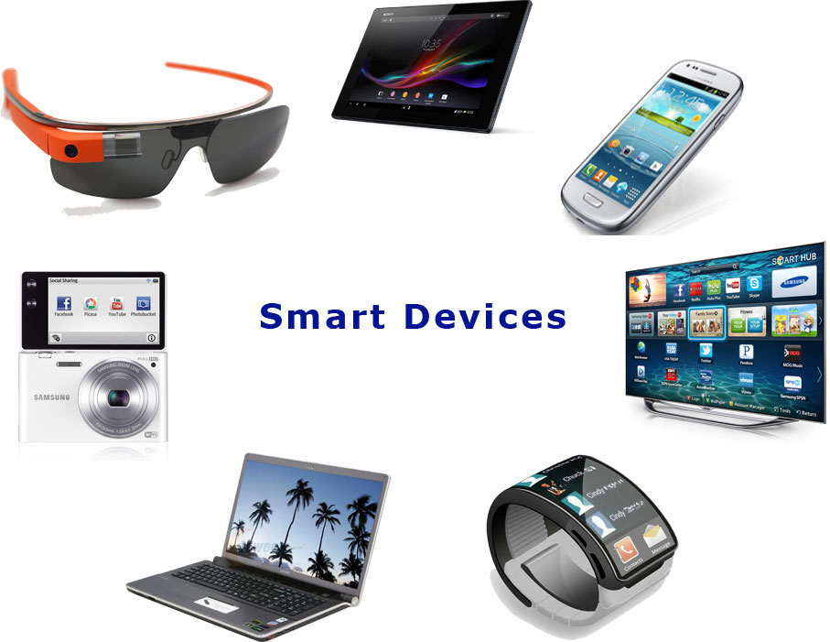

Čo je počítač ?
Počítač je zariadenie alebo stroj na realizáciu výpočtov alebo riadenie operácií vyjadriteľných číselnými alebo logickými výrazmi:
  Je notebook počítač ?
  Je mobilný telefón počítač ?
  Je televízny prijímač počítač ?
  Je automobil počítač ?
  Je chladnička, práčka, klimatizačná jednotka apod. počítač ?
  ...
Pojem počítač v kontexte počítačových sietí (súčasných ale najmä budúcich) sa rozširuje
  Smart Device
Internet vecí (Internet of Things)
Princípy počítačového inžinierstva,
Architektúry počítačových systémov
PROGRAMOVANIE !!!
Notes:
Úvodná definícia počítačovej siete hovorila o prepojení počítačov.
Počítač v tom klasickom zmysle slova je …

Slide 8
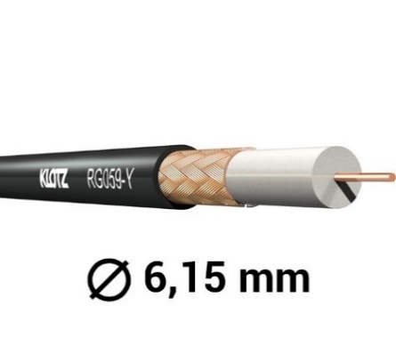
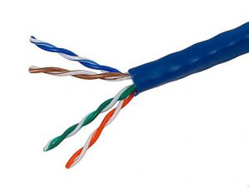
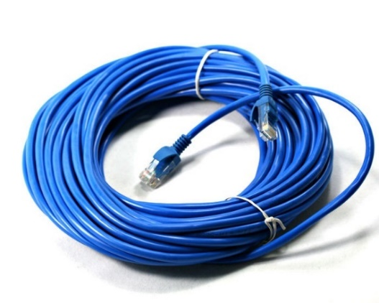
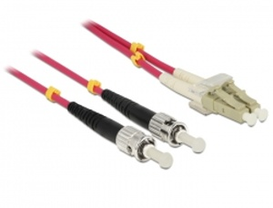
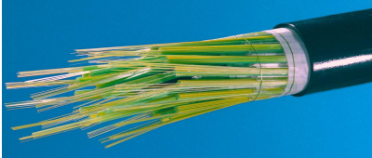
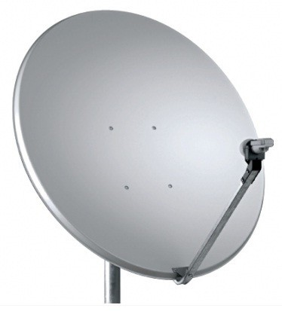
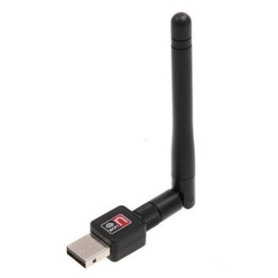
Čím sú počítače fyzicky prepojené ?
Prenosové média
Metalické vodiče
  Koaxiálny kábel
  Krútená dvojlinka (UTP – universal twisted pair)
Optický kábel
Bezdrôtové prepojenie
  Svetlo
  Elektromagnetické vlnenie
Šírka pásma
Prenosová rýchlosť
Notes:
Základné kritériom voľby prenosového média je šírka frekvenčného pásma, v ktorom je schopný prenášať signál s akceptovateľným skreslením.
Od toho je potom odvodená prenosová rýchlosť.
Historicky najstarší

Slide 9
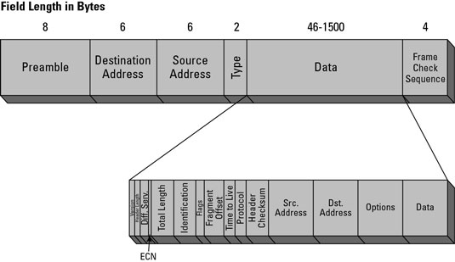
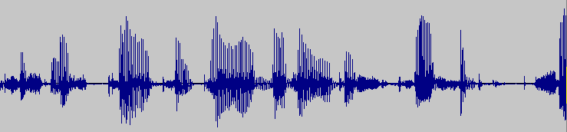
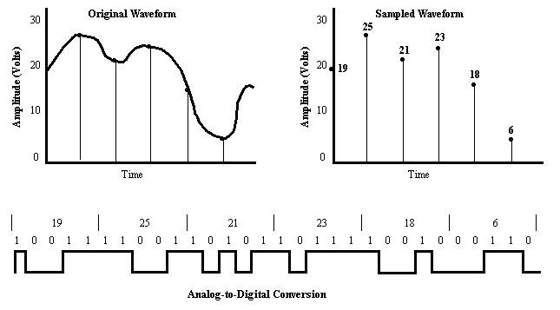
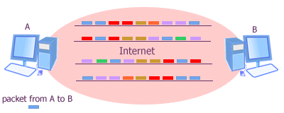
Čo sú dáta (údaje)
Úvod do digitálnych komunikácií
Multimediálne signály v komunikačných sieťach
Informácie ktoré majú formálny tvar vyhovujúci pre spracovanie človekom alebo (a najmä) strojové spracovanie, záznam do pamäte alebo na prenos.
Multimediálne dáta (text, zvuk, obraz, video)
Údaje zmerané senzormi (teplota, vlhkosť, rýchlosť, poloha, ...)
Analógové / digitálne
Pakety
Notes:
Počítačová sieť slúži na výmenu dát (fakt).
Aké dáta ?
Sú emaily esémesky, emaily, statusy na facebooku atď. dátami ?
Sú fotografie dátami ?
Atď.
Záver: Toto všetko sú dáta, ktoré potrebujeme (chceme) preniesť.
Príklad:
Rečový signál v analógovom tvare – signalogram
Digitalizácia a kódovanie – číselná reprezentácia
Balenie do „paketov“ a prenos
Na to, aby to prebehlo všetko korektne, je potrebné, aby sa všetky zariadenia v sieti podriadili jednotným pravidlám - modelu komunikácie a komunikčným protokolom.

Slide 10
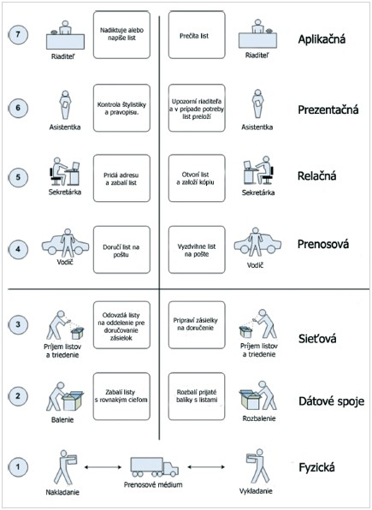
Ako komunikujú “
„počítače“ v sieti ?
Model komunikácie
Komunikačný protokol
  pravidlá, potrebné na úspešnú výmenu informácií
Notes:
Model počítačovej komunikácie pôvodne vyšiel z modelu medziľudskej písomnej komunikácie.
Ak chcem poslať list poštou, musím splniť nejaké podmienky – po napísaní ho musím dať do obálky predpísanej veľkosti, musím napísať adresu v predpísanom tvare, musím obálku opatriť známkou a nakoniec ho musím hodiť do schránky alebo odniesť na poštu a ak chcem poslať doporučene, musím splniť ďalšie podmienky.
Stručne povedané, správam sa pri tom podľa dohodnutých pravidel, ktoré na seba nadväzujú.
Týmto pravidlám hovoríme „protokol“.
Množina týchto protokolov tvorí model komunikácie.

Slide 11
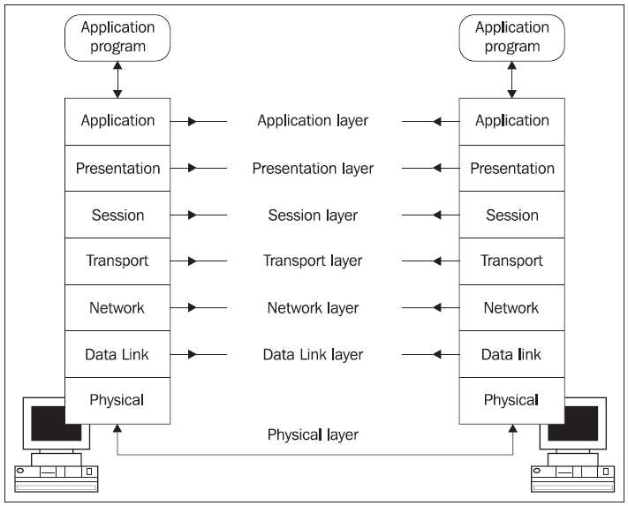
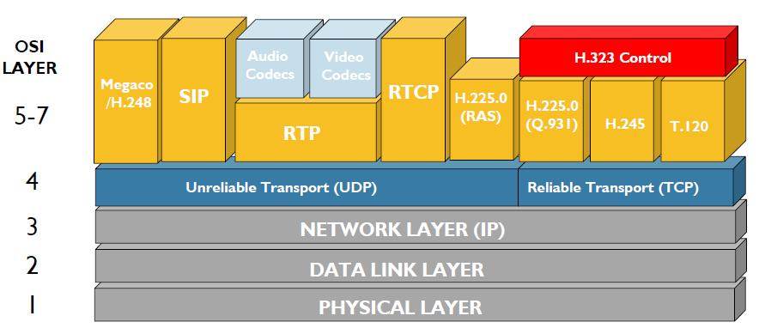
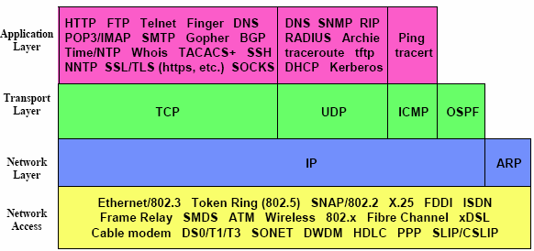
Sieťový (komunikačný) protokol
ISO/OSI model
ISO – International Standard Organization
OSI – Open System Interconnection
Norma pozostávajúca z pravidiel, formátov a procedúr určených na výmenu údajov (spojenie, komunikácia, prenos údajov) medzi pracovnými stanicami v počítačovej sieti.
Notes:
Podobne ako v reálnom živote …
Data Link Layer – spojová vrstva

Slide 12
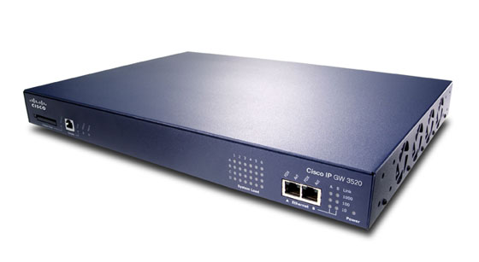
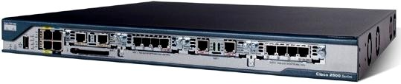
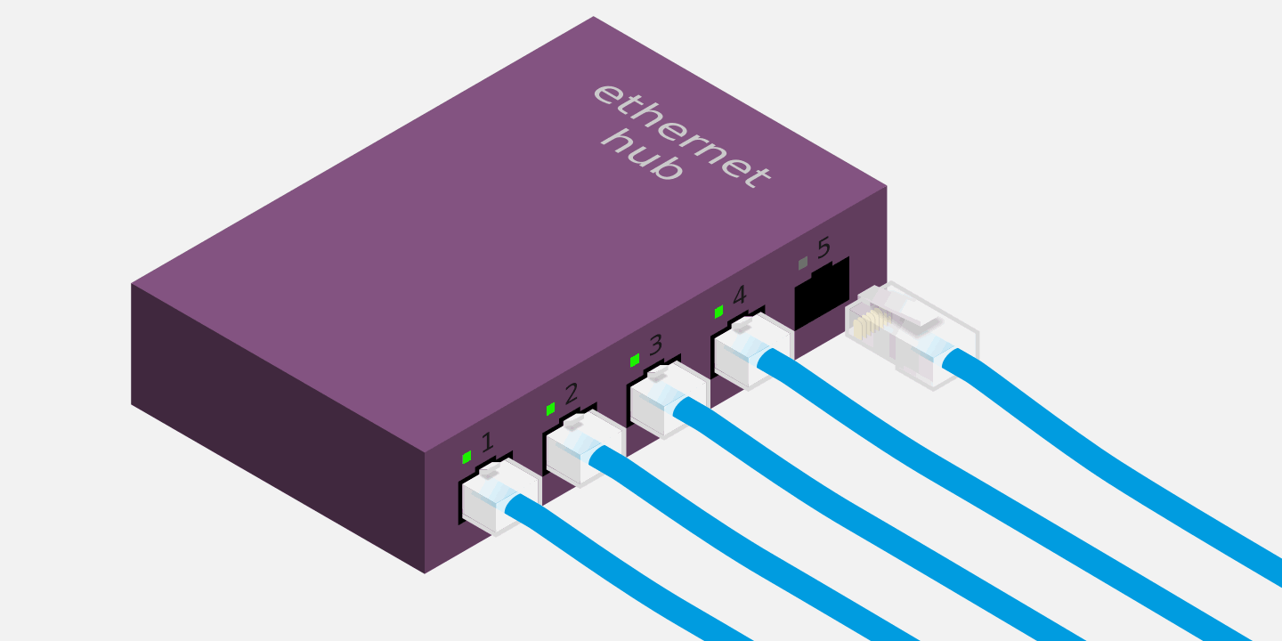
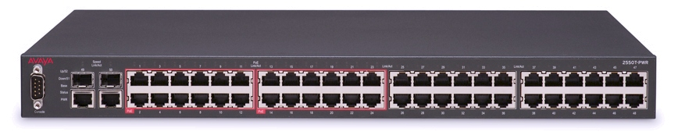
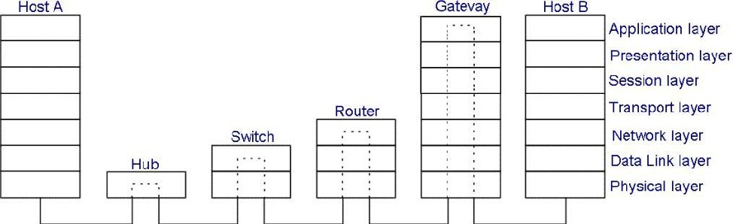
Aké technické prostriedky zabezpečujú korektné fungovanie počítačových sietí ?
Modem
Opakovač (Repeater)
Rozbočovač (hub)
Most (Bridge)
Prepínač (Switch)
Smerovač (Router)
Brána (Gateway)
Notes:
Modem je zariadenie na prevod analógového signálu na digitálny a naopak. Názov vznikol spojením dvoch slov: modulátor a demodulátor. Modulácia je konvertovanie signálu z odosielajúceho PC do analógovej podoby pre analógovú linku. Na druhej strane ide o konvertovanie analógového signálu do digitálnej podoby.
Ethernetový rozbočovač (z angl. 'ethernet hub') je aktívny prvok počítačovej siete, ktorý umožňuje jej vetvenie a je základom sietí s hviezdicovou topológiou. Chová sa ako viacportový opakovač. To znamená, že všetky dáta, ktoré prichádzajú na jeden z portov skopíruje na všetky ostatné porty, bez ohľadu na to, na ktorom porte sa nachádza zariadenie, ktorému sú dáta adresované. Rozbočovače pracujú na Fyzickej vrstve OSI modelu.
Opakovač (anglicky repeater) je elektronický aktívny sieťový prvok, ktorý prijíma skreslený, zašumený alebo inak poškodený signál a opravený, zosilnený a správne časovaný ho vysiela ďalej. Tak je možné ľahko zvýšiť dosah média bez straty kvality a obsahu signálu. Opakovače patria do prvej (fyzickej) vrstvy referenčného modelu OSI, pretože pracujú priamo s elektrickým signálom.
Most (z angl. bridge) je aktívny prvok počítačovej siete, ktorý spája viacero segmentov, čo sa označuje ako bridging. Správanie mostu opisuje štandard IEEE 802.1D, viacportový most sa bežne označuje ako prepínač (angl. switch). Pracuje na spojovej vrstve OSI modelu. Správanie je podobné ako pri opakovači (angl. repeater), resp. rozbočovači (angl. hub); rozdiel je v tom, že rámec sa odosiela iba do siete, v ktorej sa nachádza cieľové zariadenie.
Prepínač (angl. switch) alebo sieťový prepínač (angl. network switch) je aktívny prvok počítačovej siete, ktorý spája jej jednotlivé časti. Prepínač slúži ako centrálny prvok v sieťach hviezdicovej topológie. V minulosti sa ako centrálny prvok v týchto sieťach používal rozbočovač (angl. hub). Prepínače pracujú na Linkovej vrstve OSI modelu. Prepínače, ktoré pracujú s údajmi na Sieťovej vrstve OSI modelu, sa nazývajú viacvrstvové prepínače (angl. multilayer switch).
Smerovač (angl. router) je sieťové zariadenie, ktoré sprostredkováva prenos dát medzi dvomi, alebo viacerými počítačovými sieťami v procese nazvanom smerovanie (anglicky routing). Smerovač prepája počítačové siete na úrovni vrstvy 3 modelu OSI.
Brána (angl. gateway) je v počítačových sieťach uzol, ktorý spája dve siete s odlišnými protokolmi. Brána musí vykonávať aj funkciu routeru (smerovača), a preto ju radíme v postupnosti sieťových zariadení vyššie. Brána napríklad prijme z Internetu pomocou webovej stránky správu, ktorú odošle do mobilnej GSM siete v podobe SMS správy.
Firewall je sieťové zariadenie a/alebo softvér, ktorého úlohou je oddeliť siete s rôznymi prístupovými právami (typicky napr. Internet a Intranet) a kontrolovať tok dát medzi týmito sieťami.

Slide 13
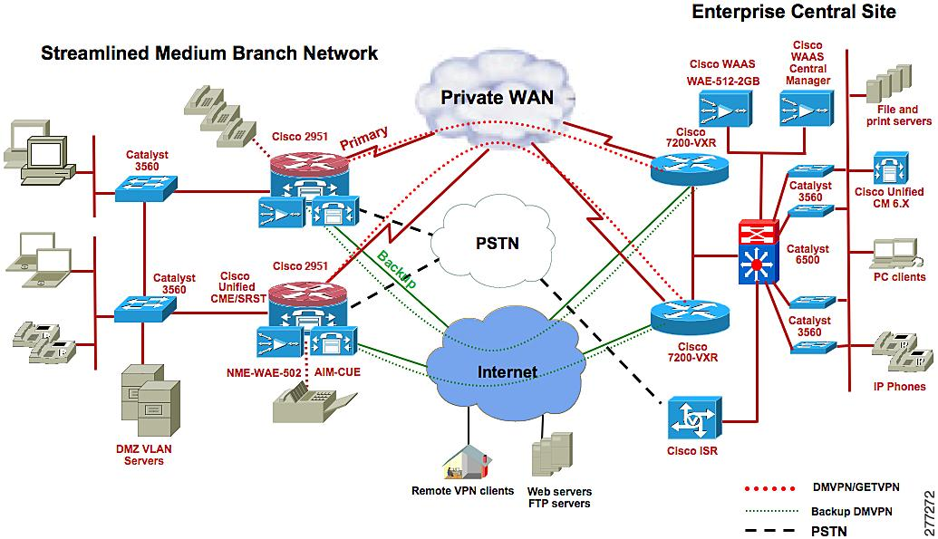
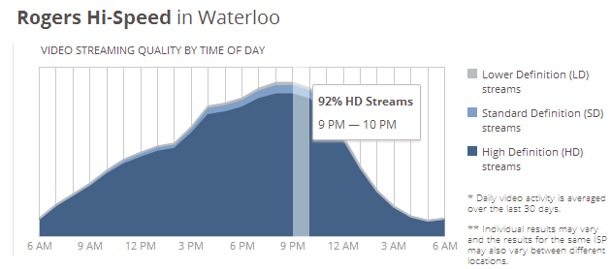
Návrh a riadenie prevádzky v sieťach
odolnosť voči chybám
škálovateľnosť
kvalita služieb (QoS)
bezpečnosť

Slide 14
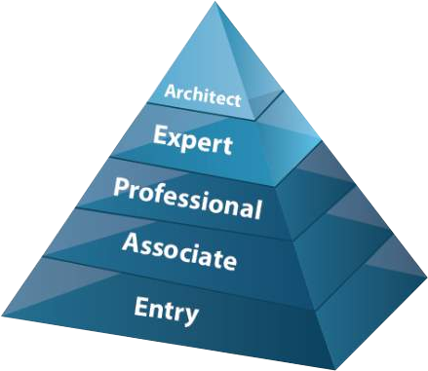
Priemyselná certifikácia
Počítačové siete
Aplikácie počítačových sietí
Bezpečnosť v počítačových sieťach
Cisco Certified Entry Networking Technician (100-101 ICND1)
Cisco Certified Networking Associate (200-120 CCNA)
Cisco Certified Network Professional (642-902
ROUTE, 642-813 SWITCH,
642-832 TSHOOT)
Cisco Certified Internetwork
Expert
Cisco Certified Architect

Slide 15
Predmety študijného programu
Všeobecné a spoločensko-vedné predmety
  Angličtina, Telesná výchova I a II, Estetika, Etika, Filozofia, Politológia, Psychológia, Sociológia
Základy matematiky, fyziky, elektrotechniky a informatiky
  Repetitórium z matematiky, Matematika I, Numerická matematika, pravdepodobnosť a matematická štatistika
  Úvod do fyziky, Fyzika I, Fyzika II
  Základy elektrotechnického inžinierstva, Základy inžinierstva materiálov, Elektrotechnika
  Základy algoritmizácie a programovania, Programovanie
Počítačový hardvér
  Princípy počítačového inžinierstva, Architektúry počítačových systémov
  Základy elektroniky a logických obvodov
Počítačový softvér a programovanie
  Základy softvérového inžinierstva, Objektovo orientované programovanie, Operačné systémy, Databázové systémy, Údajové štruktúry a algoritmy
  Programovanie v prostredí .NET, Komponentové programovanie
  Programovanie vstavaných systémov, Programovanie audio aplikácií
Počítačové siete a komunikačné systémy
  Počítačové siete, Aplikácie počítačových sietí (CCNA 640-802), Bezpečnosť v počítačových sieťach
  Úvod do digitálnych komunikácií, Prenosové média, Multimediálne signály v komunikačných sieťach, Mobilné technológie a služby, Satelitné technológie a služby, Rečové interaktívne komunikačné systémy
Predmety štátnej skúšky
  Bakalársky projekt, Bakalárska práca

Slide 16

Kto bude študijný program zabezpečovať ?
Katedra elektroniky a multimediálnych telekomunikácií
http://www.kemt.fei.tuke.sk

Slide 17
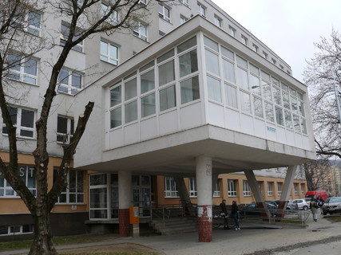
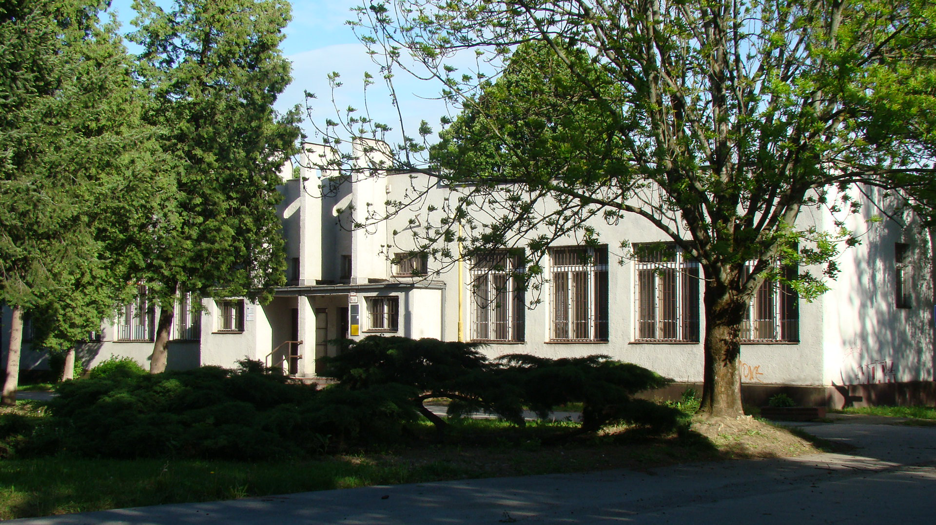
Kde KEMT nájdete ?
ul. Boženy Němcovej 32
5. posch
Park Komenského 13

Slide 18

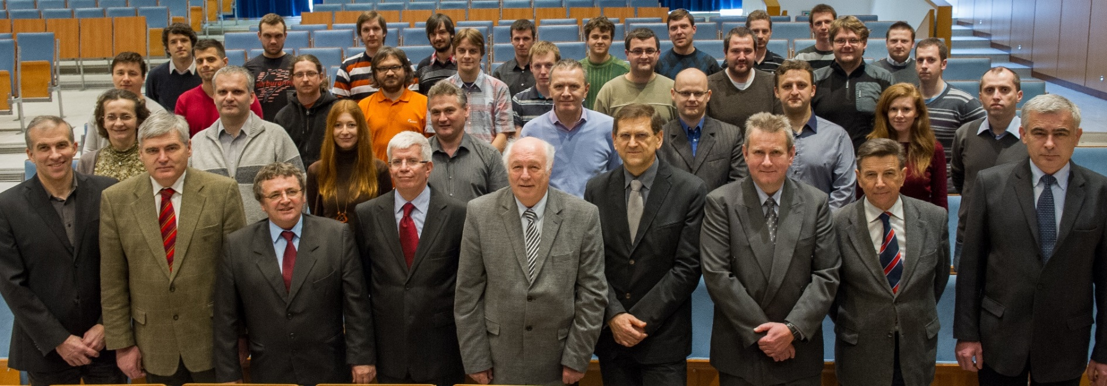
Personálne zloženie KEMT
Vedúci katedry : prof. Ing. Jozef Juhár, CSc.
Členovia katedry: 11 profesorov
    4 docenti
    8 odborných asistentov
    15 doktorandov
    2 THP pracovníci

Slide 19
Výučbové a výskumné laboratória KEMT
Laboratórium počítačových sietí
Laboratórium rečových komunikačných technológií
Laboratórium mobilných komunikačných technológií
Laboratórium komunikačnej elektroniky
Laboratórium vstavaných systémov
Laboratórium senzorových komunikačných systémov
Laboratórium opto-komunikačných systémov
Laboratórium merania a meracích systémov

Slide 20
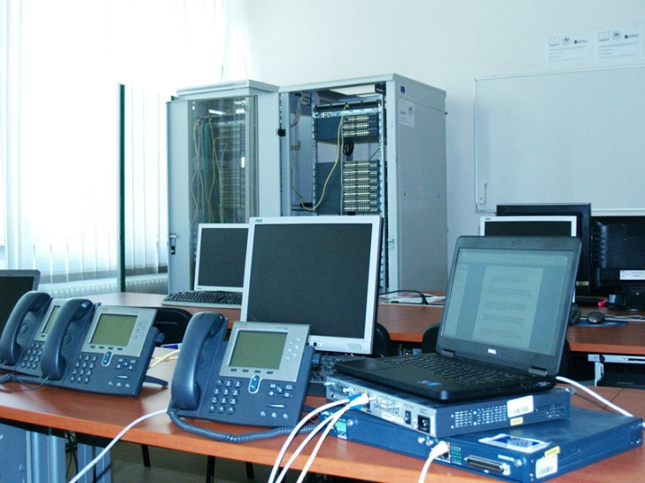
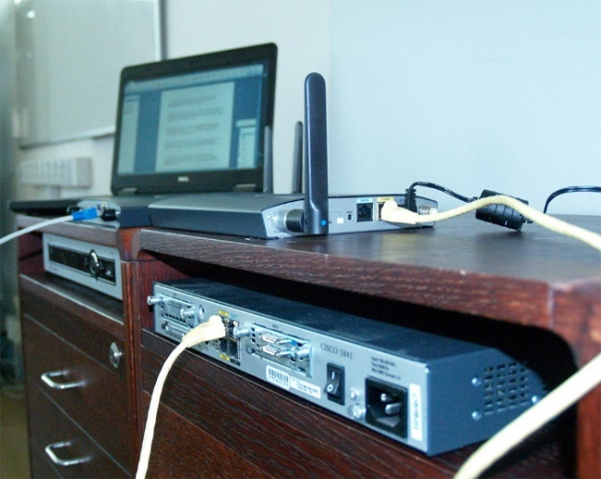
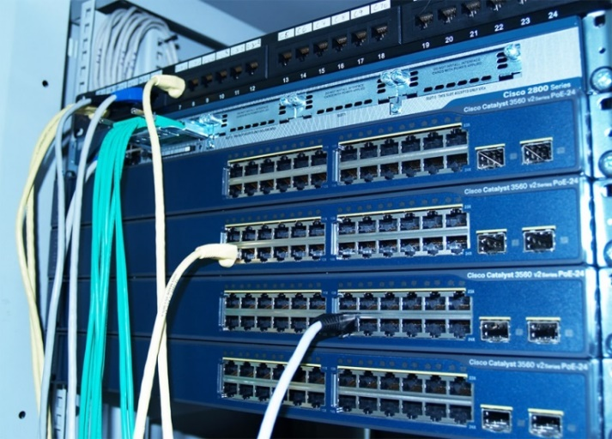

Laboratórium počítačových sietí
Návrh sieťovej infraštruktúry
Pevné a bezdrôtové technológie
Konfigurácia zariadení
Realizácia útokov bezdrôtových sietí
Simulácie kryptografických systémov
Experimentálne modelovanie steganografických kanálov

Slide 21
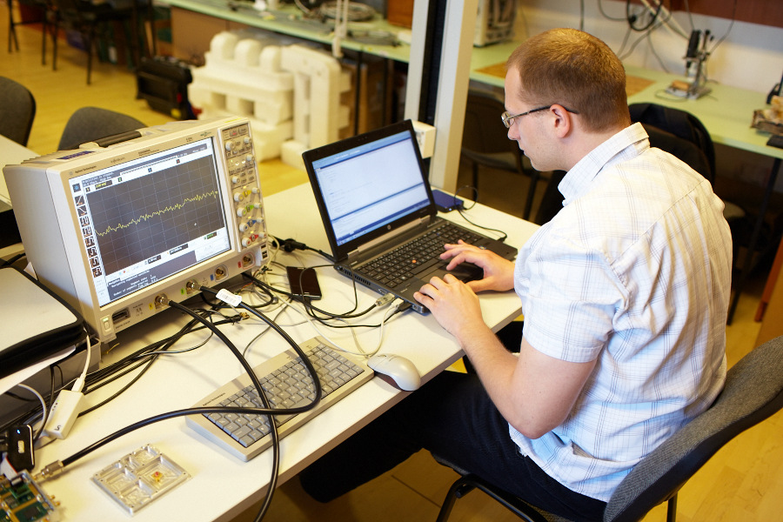
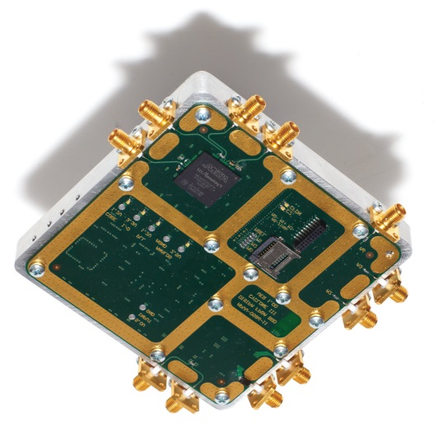
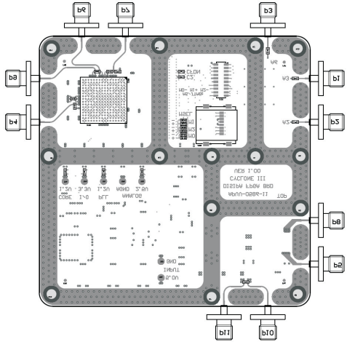
Laboratórium vložených systémov
Výskumné zameranie:
Návrh a analýza kryptografických blokov
Útoky na kryptografický HW pomocou postranných kanálov
Návrh a realizácia vložených systémov na báze FPGA, MCU a DSP

Slide 22
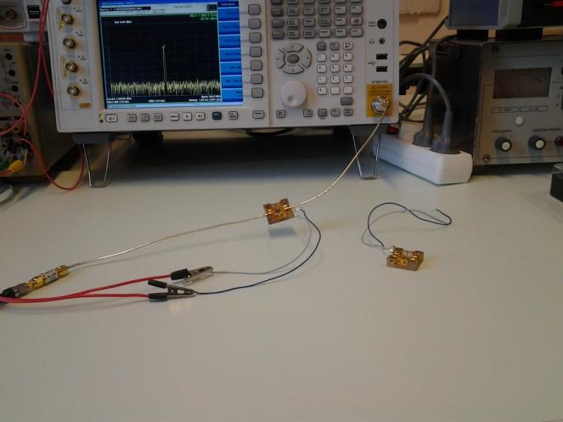
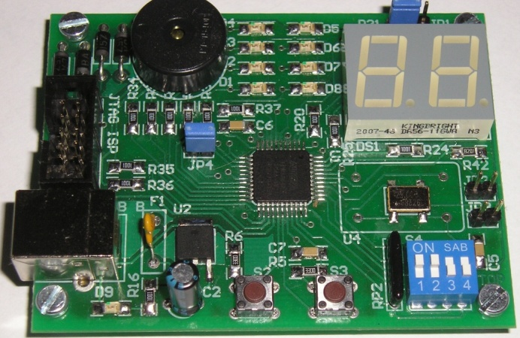
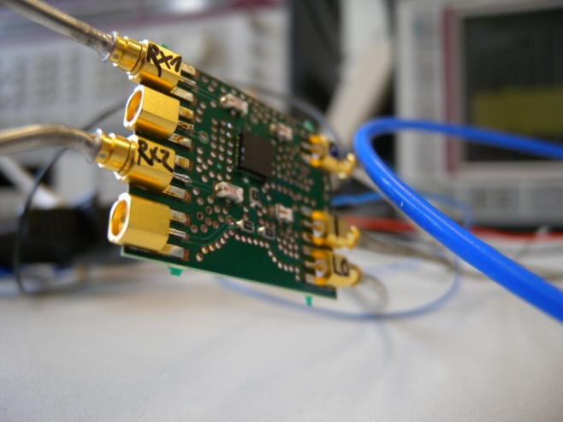
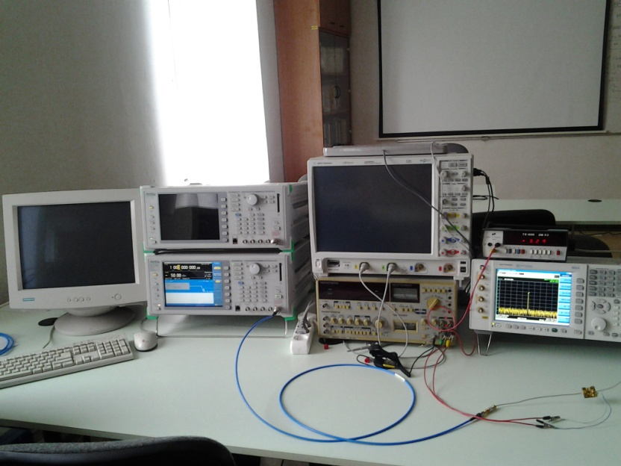
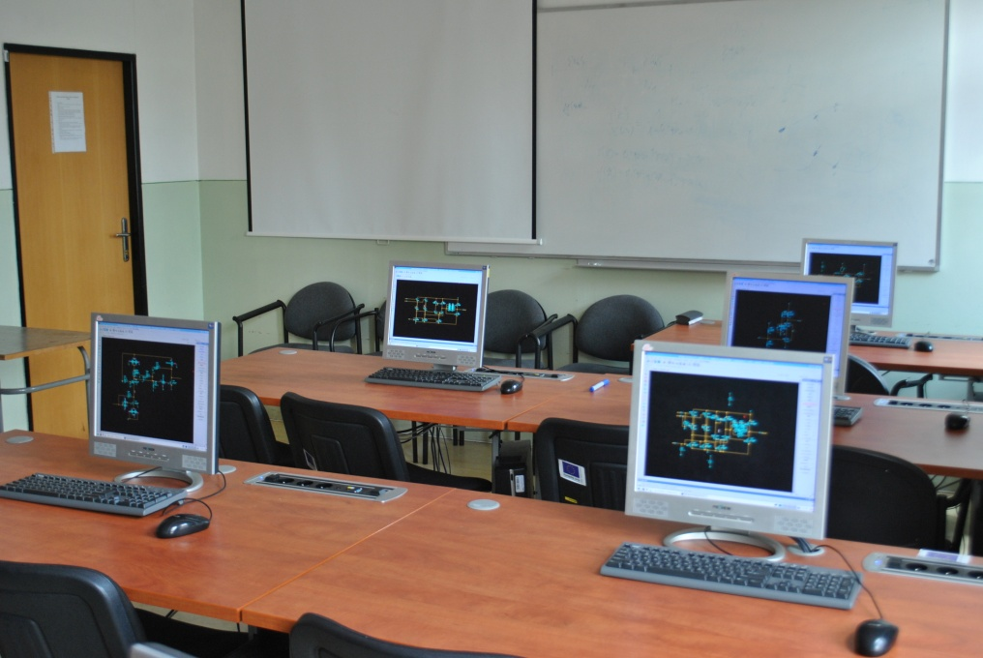
Laboratórium komunikačnej elektroniky
    Altera pre prácu s obvodmi FPGA a
    Mentor Graphics pre prácu s obvodmi ASIC (zákaznícke integrované obvody, resp. integrované obvody navrhnuté a vyrábané pre určitú špecifickú aplikáciu)

Slide 23
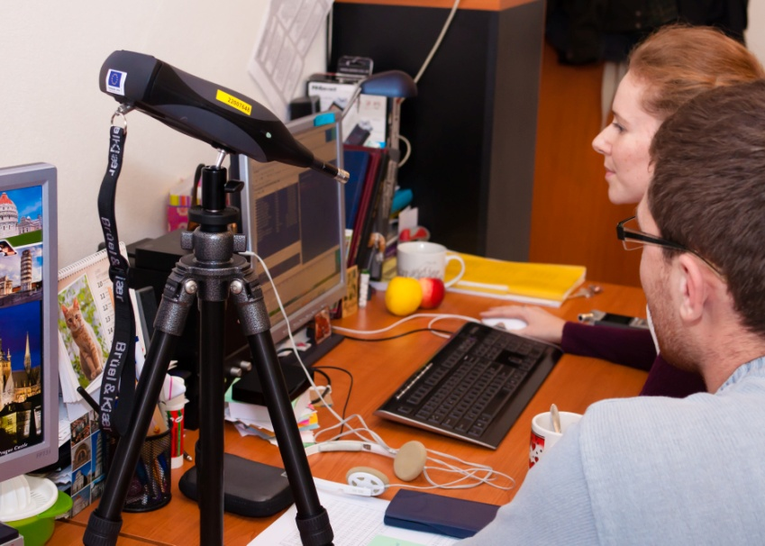
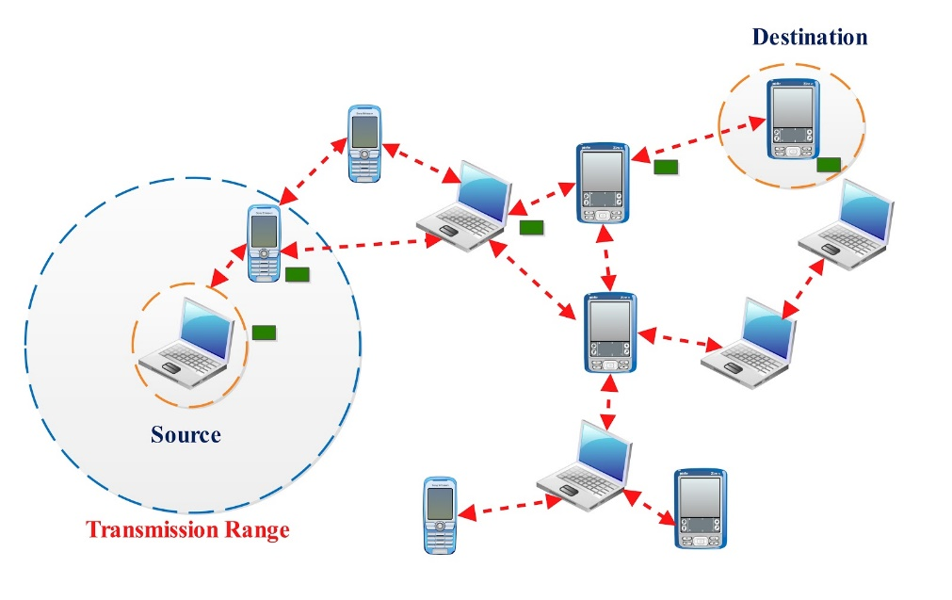
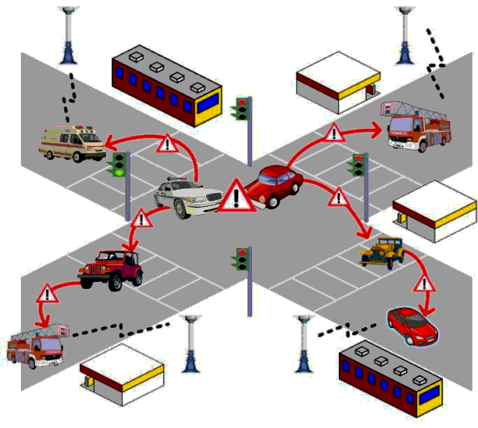
Laboratórium rečových a mobilných technológií
  Interaktívna rečová a multimodálna komunikácia človek – stroj
  Mobilné Ad-Hoc (MANET) a kognitívne siete

Slide 24



Pracovisko UWB komunikačných technológií
Detekcia, lokalizácia a sledovanie osôb pohybujúcich sa za prekážkou (napr. za stenou) UWB radarom a UWB radarovou senzorovou sieťou
Lokalizácia nehybných osôb nachádzajúcich sa za prekážkou na základe detekcie ich životných funkcií (napr. dýchania, činnosti srdca)
Detekcia, lokalizácia a sledovanie osôb v prípade mimoriadnych situácií

Slide 25




Pracovisko opto-komunikačných systémov

Slide 26



Pracovisko vysokofrekvenčnej elektroniky
Vývoj a testovanie metód spracovania signálov MIMO systémov
Merania, testovanie a spracovanie vysokofrekvenčných signálov do 6,6GHz s praktickým využitím v oblasti WIFI, WIMAX, GPS, FMCW radary apod.

Slide 27



Pracovisko digitálnych televíznych systémov
Koexistencia LTE 800 a DVB-T/T2
Návrh a realizácia infraštruktúry pre interaktívny viapohľadový videostríming pre podporu výučby
Návrh algoritmov pre maskovanie poškodených videosekvencií pri prenose cez satelitné kanály.

Slide 28



Laboratórium merania a meracích systémov
Základný stupeň celosvetovo uznávaného certifikátu z LabVIEW
Výskum analógovo číslicových a číslicovo analógových prevodníkov a rozhraní
Výskum nových metód spracovania signálov z biologických objektov a človeka

Slide 29

Uplatnenie absolventov

Slide 30
Ďakujem za pozornosť
Notes:
Záverečné poznámky:
Máme zázujemo každého študenta a máme záujem na tom, aby každý, kto na fakulte začne študovať aj doštudoval. Nie je to ale možné bez splnenia predpísaných kritérií.
Sloboda versus zodpovednosť. Uplatňovanie slobody bez zodpovednosti obyčajne vedie k nezodpovednému zlyhaniu. Uplatňujte nadobudnutú slobodu (myslím tým život bez každodenného dozoru rodičov, učiteľov a pod.) s rozvahou.

Slide 31
Počítačové siete na KEMT
Počítačové siete (CCNA1,2)
Aplikácie počítačových sietí (CCNA3,4)
Smerovacie algoritmy v počítačových sieťach (CCNP Route)
Prepínanie v počítačových sieťach (CCNP Switch)
Riešenie problémových infraštruktúr (CCNP Tshoot)

Slide 32
Poznámky

